Slide 1
Xây dựng và bảo vệ đất nước Việt Nam
Xây dựng và bảo vệ đất nước Việt Nam

Slide 2
LỊCH SỬ
Bài 16: ( tiết 3)
ĐẤT NƯỚC ĐỔI MỚI
Bài 16: ( tiết 3)
ĐẤT NƯỚC ĐỔI MỚI

Slide 3
MỤC TIÊU
Sưu tầm một số tư liệu (tranh ảnh, hiện vật,...) và mô tả được một số hiện vật của thời bao cấp và thời kì Đổi mới ở Việt Nam
Sưu tầm và kể lại được một số câu chuyện về thời bao cấp ở Việt Nam.
Nêu được một số thành tựu về kinh tế – xã hội của đất nước Việt Nam trong thời kì Đổi mới, có sử dụng tư liệu lịch sử (tranh ảnh, câu chuyện,...).

Slide 4
KHỞI ĐỘNG

Slide 5
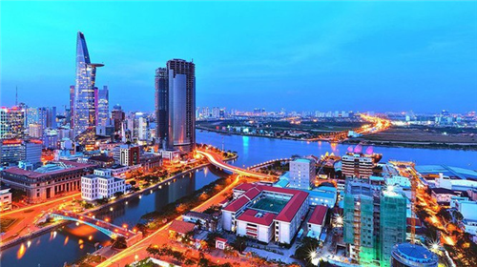
Ô SỐ BÍ ẨN
Ô SỐ BÍ ẨN
THỜI KỲ ĐỔI MỚI
Đây là hình ảnh nước ta trong thời kỳ nào ?
1
2
3
4
Notes:
Click vào các mảnh ghép số để đi đến câu hỏi
Sau khi mở được bức ảnh ẩn chứa bên dưới các mảnh ghép, GV click vào cô bé để hiện câu hỏi, click vào cô bé lần nữa để có câu trả lời.
Dẫn dắt vào bài.
Bấm vào máy bay để qua slide tựa bài

Slide 6
Câu 1: Thời bao cấp ở Việt Nam nhà nước thực hiện phân phối hàng hoá, lương thực, thực phẩm cho cán bộ bằng ?
A. Xe đẩy
B. Ship hàng
C. Tem phiếu
D. Tiền
C. Tem phiếu
Notes:
Click để hiện câu hỏi, đáp án
Click lần nữa hiện đáp án đúng và sticker cô giáo, bấm vào sticker cô giáo để trở về slide chính, mở khoá mảnh ghép.

Slide 7
Câu 2: Thời bao cấp ở Việt Nam chỉ một thời kì diễn ra ở miền nào tại Việt Nam ?
A. Miền Bắc
A. Miền Bắc
B. Miền Trung
C. Miền Tây
D. Miền Nam
Notes:
Click để hiện câu hỏi, đáp án
Click lần nữa hiện đáp án đúng và sticker cô giáo, bấm vào sticker cô giáo để trở về slide chính, mở khoá mảnh ghép.

Slide 8
Câu 3: Thời kì bao cấp xoá sổ nước ta bước vào thời kì đổi mới vào năm ?
A. Năm 1975
B. Năm 1986
B. Năm 1986
C. Năm 1990
D. Năm 2000
Notes:
Click để hiện câu hỏi, đáp án
Click lần nữa hiện đáp án đúng và sticker cô giáo, bấm vào sticker cô giáo để trở về slide chính, mở khoá mảnh ghép.

Slide 9
Câu 4: Sự ổn định của ngành nào đã làm thay đổi đáng kể, đời sống vật chất và tinh thần của người dân trong thời kỳ Đổi mới ?
A. Văn hoá
B. Xã hội
C. Nghệ thuật
D. Kinh tế
D. Kinh tế
Notes:
Click để hiện câu hỏi, đáp án
Click lần nữa hiện đáp án đúng và sticker cô giáo, bấm vào sticker cô giáo để trở về slide chính, mở khoá mảnh ghép.

Slide 10
LUYỆN TẬP

Slide 11
Nhiệm vụ
Chọn và kể lại một câu chuyện về thời bao cấp mà em ấn tượng.

Slide 12
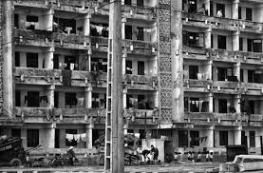
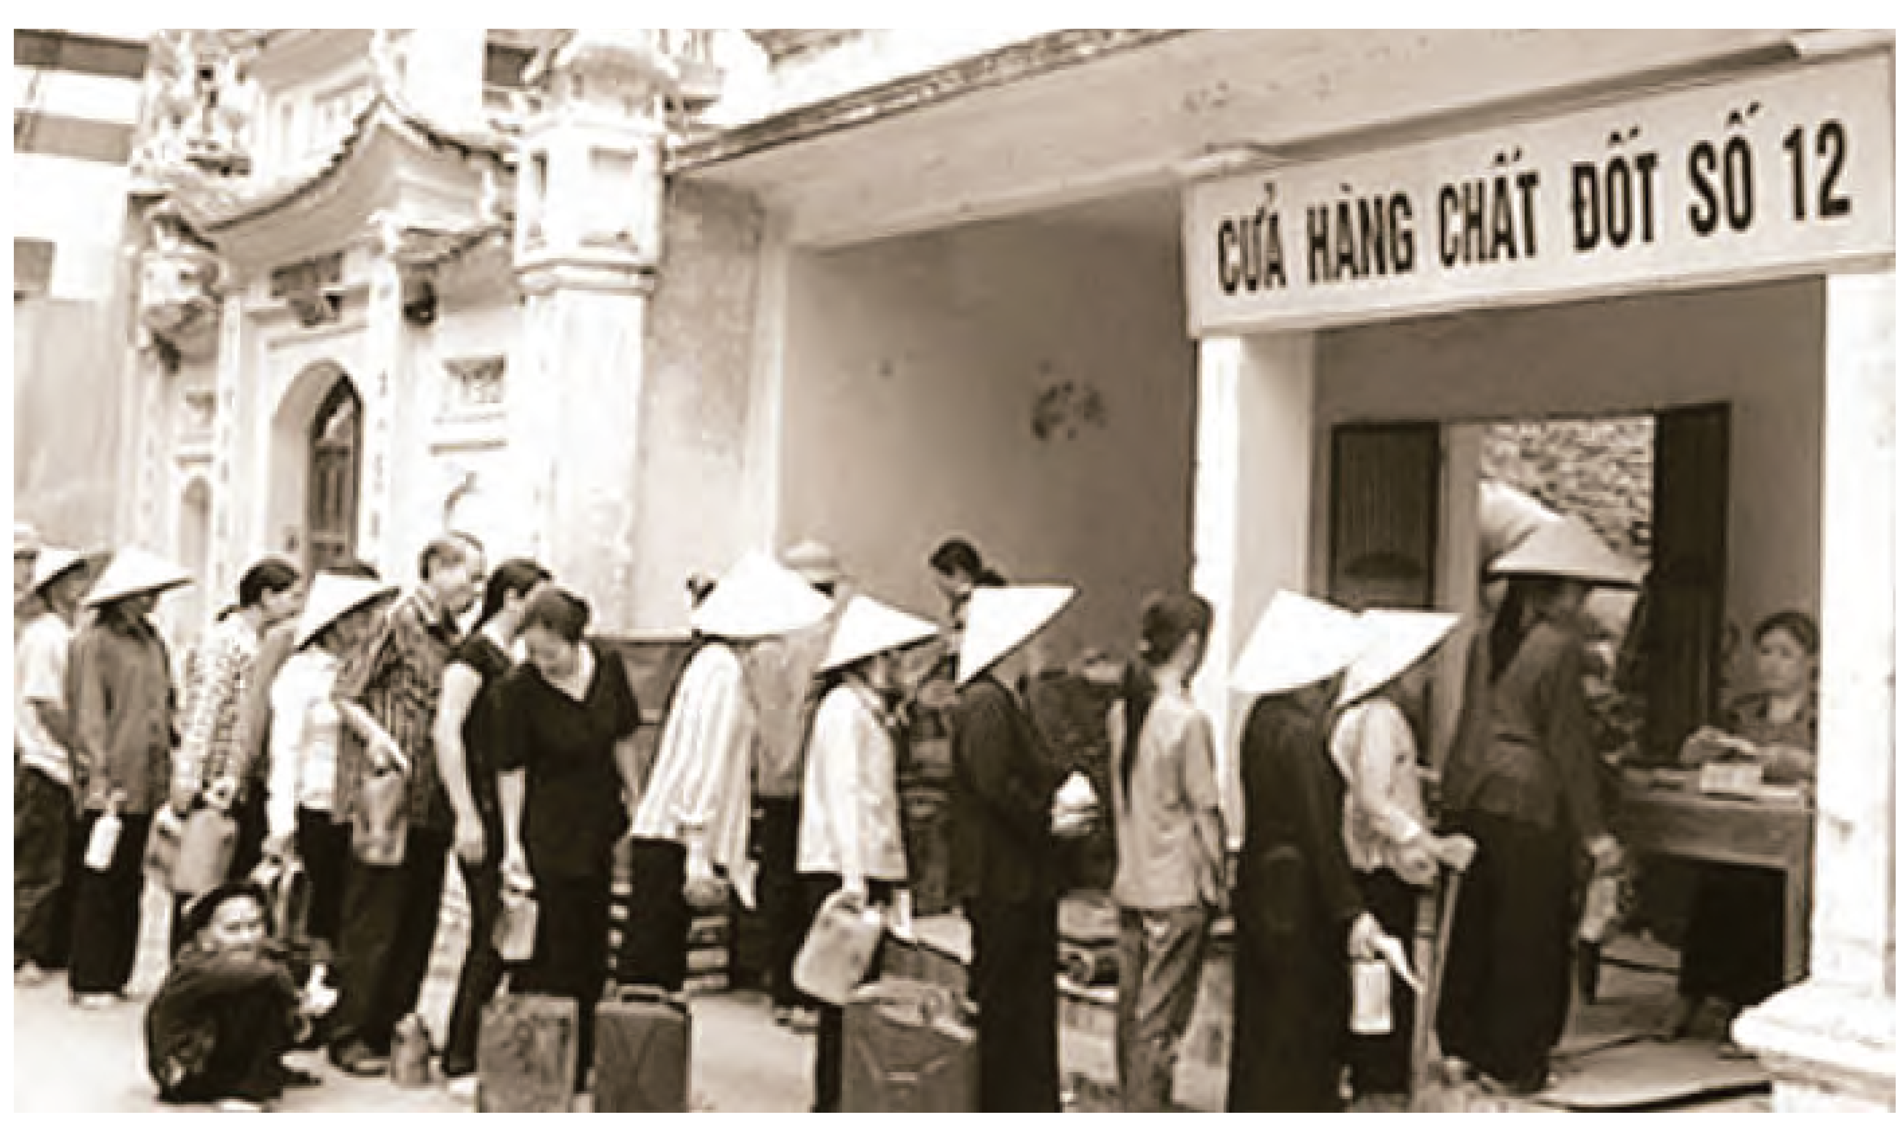
Gợi ý:
Khu tập thể thời bao cấp
Chuyện xếp hàng mua thực phẩm

Slide 13
Làm việc cá nhân

Slide 14
Trình bày trước lớp

Slide 15
VẬN DỤNG

Slide 16
Nhiệm vụ
Sưu tầm một số tranh ảnh hoặc vật dụng về thời kì Đổi mới ở địa phương em, sau đó chia sẻ với các bạn cùng lớp.

Slide 17
Chia sẻ trước lớp

Slide 18
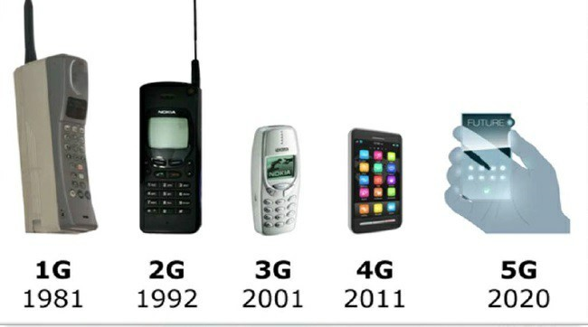
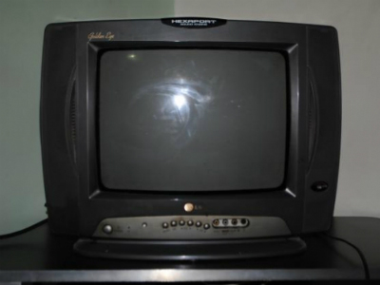
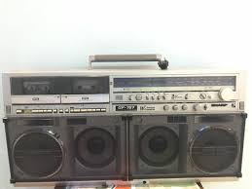
Điện thoại di động
Đài cassette
Ví dụ
Tivi trắng đen

Slide 19
Cùng xem video về thời kì đổi mới ở Việt Nam nhé!

Slide 21
Dặn dò
...................

Slide 22
Chào tạm biệt và hẹn gặp lại

